Slide 1
精细研究 精准备考
——2018一轮备考策略

Slide 2
第一部分 精细研究
一、研考纲明方向
二、研考题析规律
第二部分 精准备考
一、一轮复习计划
二、一轮复习策略

Slide 3
精细研究
、 一、研考纲明方向
二、研考题析规律

Slide 4
一、研考纲明方向
原考纲表述为“注重考查在科学历史观指导下运用学科思维和学科方法分析问题、解决问题的能力”。
新考纲表述为“注重考查在唯物史观指导下运用学科思维和学科方法发现问题、分析问题、解决问题的能力”。

Slide 5
一、研考纲明方向
四大能力 十二项要求
获取和解读信息 | 1、理解试题提供的图文材料和考试要求
 | 2、理解材料，最大限度地获取有效信息
 | 3、对有效信息进行完整、准确、合理的解读
调动和运用知识 | 1、辨别历史事物和历史解释
 | 2、理解历史事实，分析历史结论
 | 3、说明和证明历史现象和历史观点
描述和阐释事物 | 1、客观叙述历史事物
 | 2、准确描述和解释历史事物的特征
 | 3、认识历史事物的本质和规律，并做出正确的阐释
论证和探讨问题 | 1、运用判断、比较、归纳的方法论证历史问题
 | 2、运用批判、借鉴、引用的方式评论历史观点
 | 3、独立地对历史问题和历史观点提出不同看法

Slide 6
一、研考纲明方向
四大能力 十二项要求
获取和解读信息 | 1、理解试题提供的图文材料和考试要求
 | 2、整理材料，最大限度地获取有效信息
 | 3、对有效信息进行完整、准确、合理的解读
调动和运用知识 | 1、辨别历史事实与历史叙述。
 | 2、理解历史叙述与历史结论。
 | 3、说明历史现象和历史观点。
描述和阐释事物 | 1、客观叙述历史事实
 | 2、正确解释历史事物
 | 3、认识历史事物的本质
论证和探讨问题 | 1、发现历史问题。
 | 2、论证历史问题。
 | 3、独立提出观点。

Slide 7
一、研考纲明方向
认识一 概括能力进一步强化

Slide 8
一、研考纲明方向
认识一 概括能力进一步强化
高考比重非常大，是我们重视概括能力的原因。而学生的概括能力普遍差，更是我们重视概括能力的原因。首先，要引导学生知道：概括不是什么？概括不是摘抄原文，不是具体罗列，不是细节描述！然后，再让学生知道：概括到底是什么？概括是高度浓缩，概括是准确提炼，概括是切中本质。

Slide 9
一、研考纲明方向
认识一 概括能力进一步强化
（2017-2-41）（1）根据材料一并结合所学知识，分析清政府在雍正年间与19世纪70年代矿业政策的差异及原因。（15分）
材料一 雍正时期，各地奏请开矿，清廷经常以“开矿聚集亡命，为地方隐忧”为由，下达“严行封禁”“永远封禁”等命令；对一批朝廷获利甚多的矿产，则由朝廷和地方官府严加控制。
1872年，李鸿章在一份奏折中指出，上海各工厂“日需外洋煤铁”极多，“可忧孰甚”。他建议清政府“设法劝导官督商办，但借用洋器洋法，而不准洋人代办……于富国强兵之计殊有关系”。清政府采纳李鸿章建议，决定先在部分地区试办“开采煤铁事宜”。
——摘编自戴逸主编《简明清史》等

Slide 10
一、研考纲明方向
认识一 概括能力进一步强化
（1）差异：雍正年间：限制开矿，政府垄断。
19世纪70年代：允许开矿，官督商办。
原因：雍正年间：推行重农抑商政策；
清廷认为开矿影响社会稳定；
（开矿聚集亡命，为地方隐忧” ）
政府谋取矿利。
（朝廷获利甚多的矿产）
19世纪70年代：列强的经济侵略；
（富国强兵之计殊有关系）
洋务运动的推动；（ 1872年，李鸿章）
煤铁等关系到国防、民生，需求很大
（日需外洋煤铁极多）

Slide 11
一、研考纲明方向
认识二 史学理论深入考察
（2017-1-26）表2为不同史籍关于唐武德元年同一事件的历史叙述。据此能够被认定的历史事实是
A．皇帝李世民与薛举战于泾州 B．刘文静是战役中唐军的主帅
C．唐军与薛举在泾州作战失败 D．李世民患病导致了战役失败
（辨别历史事实与历史叙述）
记述 | 出处
“秦王（李世民）与薛举大战于泾州，我师败绩。” | 《旧唐书·高祖本纪》
“薛举寇泾州，太宗（李世民）率众讨之，不利而旋。” | 《旧唐书·太宗本纪》
“秦王世民为西讨元帅……刘文静（唐朝将领）及薛举战于泾州，败绩。” | 《新唐书·高祖本纪》
“薛举寇泾州，太宗为西讨元帅，进位雍州牧。七月，太宗有疾，诸将为举所败。” | 《新唐书·太宗本纪》

Slide 12
一、研考纲明方向
认识二 史学理论深入考察
（2017-2-35）20世纪70年代至今，《赫鲁晓夫回忆录》多次出版，并被翻译成多种语言。因其内容的复杂性，不同年代版本的内容均有所不同。由此可知，此回忆录作为一种史料
A．能够准确记述作者的事迹
B．比相关研究著作的可信度更高
C．版本越新越接近历史真相
D．反映出时代对历史叙述的影响
（辨别历史事实与历史叙述）

Slide 13
一、研考纲明方向
认识二 史学理论深入考察
（2017-3-27）关于宋太祖驾崩前夜宋太宗（时为晋王）的活动，北宋时期有不同记载。《续湘山野录》记载，宋太宗当晚曾与其兄宋太祖在宫中饮酒，并宿于宫中；《涑水记闻》则称，那晚宋太宗并未进宫。这反映出
A．历史事实都是通过历史叙述呈现
B．同一历史事实会有不同历史记载
C．历史叙述不能客观准确再现历史事实
D．综合多种历史叙述即可确认历史事实
（辨别历史事实与历史叙述）

Slide 14
一、研考纲明方向
认识二 史学理论深入考察
（2017-海南-19）1960年，石油生产国伊拉克、沙特阿拉伯、伊朗等国家建立石油输出国组织，反映了发展中国家反对旧的世界经济秩序的要求。构成这段文字的是
A．历史观点和历史解释
B．历史观点和历史结论
C．历史结论和历史解释
D．历史叙述和历史解释
（理解历史叙述与历史结论）

Slide 15
一、研考纲明方向
认识三 凸显发现问题的能力
（2017-1-42）表4为14～17世纪中外历史事件简表。从表中提取相互关联的中外历史信息，自拟论题，并结合所学知识予以阐述。（要求：写明论题，中外关联，史论结合。）
时间 | 中国 | 外国
14～15世纪 | 朱元璋在位期间，与占城、爪哇、暹罗等30余国进行官方贸易。废除丞相制度。郑和七下西洋，是世界航海史和中国古代对外交往史上的壮举。 | 德国人古登堡发明了最早的印刷机。哥伦布到达美洲大陆。佛罗伦萨200余家纺织工场雇佣3万余名工人。
16世纪 | 张居正进行赋役合一、统一征银的“一条鞭法”改革。李时珍《本草纲目》刊刻。玉米、番薯、马铃薯等高产作物传入中国。汤显祖出生，代表作《牡丹亭》表现男女主人公冲破礼教束缚，追求爱情自由。 | 哥白尼提出“太阳中心说”。意大利传教士利玛窦到中国，传播了西方自然科学知识。莎士比亚出生，代表作《哈姆雷特》。
17世纪 | 朱子学在日本为官方推崇，成为显学。茶叶大量输往欧洲。宋应星《天工开物》刊刻。美洲白银大量流入中国。郑成功收复台湾。 | 英国入侵印度，英属东印度公司在印度开展殖民活动。英国早期移民乘“五月花号”到达北美。

Slide 16
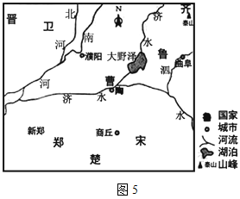
一、研考纲明方向
认识三 凸显发现问题的能力
（2017-2-24）图5为春秋战国之际局部示意图。当时，范蠡在陶、子贡在曹鲁之间经商成为巨富，这一现象反映了
A．区域位置影响商贸发展
B．争霸战争促进经济交往
C．交通条件决定地方经济状况
D．城市规模扩大推动商业繁荣

Slide 17
二、研考题析规律
总体方向 稳中有变
处本
核心素养 内化沉淀处本
历史概念 发展变化处本
输入标题
输入标题
请在此处输入你的文本

Slide 18
01
总体方向---稳中有变
题号 | 2015年（1卷） | 2016年（1卷） | 2017年（1卷）
24 | 古代中国的经济——小农经济 | 儒学其及发展―― 汉代儒学 | 西周分封制与文化认同
25 | 汉到元政治制度的演变——汉代外戚干政 | 汉代农业――田庄发展 | 西汉中央集权的加强
26 | 古代中国的经济——宋代东南沿海经济的发展 | 宋代经济 | 唐朝--史学理论
27 | 古代中国的经济——经济重心南移 | 明――地方行政管理 | 明---手工业
28 | 晚清中国经济结构的变化——小农经济顽强抵抗外国经济 | 近代经济结构变动――中国被卷入资本主义世界市场 | 晚清中国经济结构的变化——洋务运动的民用企业
29 | 北洋军阀割据混战 | 洋务运动――近代化 | 近代中国思想解放的潮流——留日学生区域分布

Slide 19
01
总体方向---稳中有变
题号 | 2015年 | 2016年（1卷） | 2017年（1卷）
30 | 中国军民的抗日斗争——国民政府的持久防御作战 | 抗战时期――国共关系 | 陕甘宁边区政府的抗日政策
31 | 50-70年代探索—一五计划 | 新中国60年代经济与外交 | 90年代市场经济
32 | 罗马法——司法公平原则 | 罗马法的深远影响 | 古代雅典的人文思想
33 | 英国君主立宪制的确立 | 近代欧美资产阶级代议制――英国君主立宪制的完善 | 工业革命的影响
34 | 罗斯福新政——社会保障 | 战后世界经济区域化和全球化 | 苏联的经济政策
35 | 布雷顿森林体系的建立——世界银行 | 冷战，两极格局，马歇尔计划 | 两极格局瓦解和多极化趋势的加强

Slide 20
01
总体方向---稳中有变
题号 | 2015年 | 2016年（1卷） | 2017年（1卷）
40（41） | 传统文化- 孔孟儒学、汉代儒学、宋明理学的比较 | 考查社会史――从人口问题切入，农耕经济高度发达、明清农业发展、清初税制改革等等。 | 法国大革命与近代法国民族主义，新三民主义（民族主义）
41（42） | 运用世界近现代史的史实，对上述公式进行探讨。 | 小论文――启蒙思想与近代西方资产阶级民主代议制相关理论与实践 | 小论文--14～17世纪中外重大历史事件的内在联系

Slide 21
01
总体方向---稳中有变
题号 | 2015年 | 2016年（1卷） | 2017年（1卷）
45 | 改革——唐代币制改革 | 唐初改革的内容和作用 | 20世纪80年代工资改革
46 | 民主实践——抗战胜利前后各党派地位 | 英国君主立宪制完善的内容及作用
47 （46） | 第二次世界大战的进程——“自由法国”运动 | 60－70年代中美外交 美国70年代霸主地位的动摇 | 第二次世界大战的进程----开罗会议中美政府首脑会晤
48（47） | 人物——丘处机 | 唐中期地方管理政策 人文素养――评价高仙芝的征战 | 春秋战国时期--季札（弘扬传统文化）

Slide 22
01
总体方向---稳中有变
命题角度：基本围绕抗战不同主体政策调整进行命题
涉及国民政府主体：2016全国Ⅰ卷 考察国民党对内政策（消极）
2015全国Ⅰ卷 国民政府的抗战准备（积极）
2014年全国Ⅱ卷 国民政府外交政策（积极）
2013年全国Ⅱ卷 国民政府对内调整（消极）
涉及中共主体： 2017年 全国Ⅰ卷 中共对内政策调整
2017年全国Ⅱ卷 中共力量发展
涉及日本主体：2015年全国Ⅱ卷日本以战养战侵略目的
明显的趋势：2017年加大对中共党史的考察力度

Slide 23




02
核心素养——内化沉淀
核心素养
知识
能力
素养
历史
知识
基础
学科
能力
依托
历史
素养
目标
核心
素养
新目标？

Slide 24
2016年高考全国卷（1）历史学科核心素养考查情况
题号 | 考点 | 专题 | 通史分期 | 设问关键词 | 核心素养
24 | 儒家思想 | 必修三 | 中国古代史 | 解释 | 时空观念、史料实证、家国情怀
25 | 古代农业 | 必修二 | 中国古代史 | 说明 | 时空观念、史料实证
26 | 古代政治 | 必修一 | 中国古代史 | 反映 | 时空观念、历史解释
27 | 古代政治 | 必修一 | 中国古代史 | 有助于 | 时空观念、历史解释
28 | 近代经济结构变化 | 必修二 | 中国近代史 | 表明 | 时空观念、历史解释
29 | 洋务运动 | 必修二 | 中国近代史 | 依据 | 时空观念、历史解释
30 | 抗日战争 | 必修一 | 中国近代史 | 反映 | 时空观念、历史解释、家国情怀
31 | 新中国外交 | 必修一 | 中国现代史 | 背景 | 时空观念、历史解释
32 | 罗马法 | 必修三 | 世界古代史 | 理解 | 时空观念、历史解释、家国情怀
33 | 英国代议制 | 必修一 | 世界近代史 | 说明 | 时空观念、历史解释
34 | 世界经济 | 必修二 | 世界现代史 | 主要因素 | 时空观念、历史解释
35 | 马歇尔计划 | 必修一 | 世界现代史 | 体现 | 时空观念、历史解释
40 | 清代人口问题 | 必修二 | 中古、中近 | 说明原因、影响、概括主张、简要评价 | 唯物史观、时空观念、史料实证、历史解释
41 | 启蒙思想及实践 | 必修一、三 | 世界近代史 | 自拟标题，阐述论证 | 史料实证、历史解释、家国情怀
45 | 唐朝谱牒改革 | 选修一 | 中国古代史 | 概括内容、简析作用 | 史料实证、历史解释
46 | 英国议会改革 | 选修二 | 世界近代史 | 概括变化、说明作用 | 史料实证、历史解释
47 | 越南战争 | 选修三 | 世界现代史 | 简析原因、分析原因 | 史料实证、历史解释、家国情怀
48 | 评价唐朝高仙芝 | 选修四 | 中国古代史 | 概括背景、评述功过 | 史料实证、历史解释

Slide 25
2017年高考全国卷（1）历史学科核心素养考查情况
题号 | 考点 | 专题 | 通史分期 | 设问关键词 | 核心素养
24 | 古代政治 | 必修一 | 中国古代史 | 说明 | 时空观念、史料实证、家国情怀
25 | 古代政治 | 必修一 | 中国古代史 | 据此可知 | 时空观念、史料实证
26 | 古代政治 | 必修一 | 中国古代史 | 认定 | 时空观念、历史解释
27 | 古代经济 | 必修二 | 中国古代史 | 反映 | 唯物史观、史料实证
28 | 洋务运动 | 必修二 | 中国近代史 | 举措 | 时空观念、史料实证
29 | 近代中国思想解放 | 必修三 | 中国近代史 | 因素 | 唯物史观、历史解释
30 | 抗日战争 | 必修一 | 中国近代史 | 贯彻 | 时空观念、家国情怀
31 | 改革开放 | 必修二 | 中国现代史 | 主旨 | 时空观念、历史解释
32 | 雅典 | 必修一 | 世界古代史 | 反映 | 时空观念、历史解释
33 | 英国工业革命 | 必修二 | 世界近代史 | 可知 | 史料实证、历史解释
34 | 苏联经济 | 必修二 | 世界现代史 | 表明 | 时空观念、史料实证
35 | 世界经济 | 必修二 | 世界现代史 | 看出 | 时空观念、历史解释
41 | 民族主义 | 必修一 | 世近、中近 | 说明作用、概括异同、原因 | 唯物史观、时空观念、史料实证、家国情怀
42 | 中西对比 | 必修一、二三 | 世近、中古 | 自拟标题，阐述论证 | 史料实证、历史解释、家国情怀
45 | 80年代工资改革 | 选修一 | 中国现代史 | 概括特点、说明意义 | 史料实证、历史解释、家国情怀
46 | 开罗会议 | 选修三 | 世界现代史 | 说明意义、简析构想 | 史料实证、历史解释
47 | 评价季札 | 选修四 | 中国古代史 | 说明原因、简析意义 | 史料实证、历史解释

Slide 26
高考真题----唯物史观
（2017-2-26）北朝时，嗜好奶类制品的北方人常常嘲笑南方人的喝茶习俗。唐中期，北方城市中，“多开店铺，煎茶卖之，不问道俗，投钱取饮。其茶自江、淮而来，舟车相继，所在山积”。据此可知，唐中期
A．国家统一使南茶开始北运
B．南北方饮食习惯趋于一致
C．南方经济文化影响力上升
D．南方经济水平已超越北方

Slide 27
高考真题----时空观念
（2017-1-24）周灭商之后，推行分封制，如封武王弟康叔于卫，都朝歌（今河南淇县）；封周公长子伯禽于鲁，都奄（今山东曲阜）；封召公奭于燕，都蓟（今北京）。分封
A．推动了文化的交流与文化认同
B．强化了君主专制权力
C．实现了王室对地方的直接控制
D．确立了贵族世袭特权

Slide 28
高考真题----时空观念
（2017-1-30）陕甘宁边区在一份文件中讲到：“政府的各种政策，应当根据各阶级的共同利害出发，凡是只对一阶级有利，对另一阶级有害的便不能作为政策决定的依据……现在则工人、农民、地主、资本家，都是平等的权利。”这一精神的贯彻
A．推动了土地革命的顺利开展
B．适应了民族战争新形势的需要
C．巩固了国民革命的社会基础
D．壮大了反抗国民党政府的力量

Slide 29
时空观念
中体西用
含义：在坚持中国的君主专制制度和传统的伦理道德、纲常名教的基础上，引进、学习和使用西方的科学技术、生产工业、以求富国强兵，来挽救统治危机。
传统评价：对西方的学习局限在器物层面，没有深入到制度层面。

Slide 30
时空观念
核心素养：时空观念下对“中体西用” 的评价：
“中体西用”后来久被指为包庇封建，其实，那个时候的中国，天下滔滔，多的是泥古而顽梗的士人，在封建主义充斥的天地里，欲破启锢闭，引入若干资本主义文化，除了“中体西用”还不可能提出另一种更好的宗旨。如果没有“中体”作为前提，“西用”无所依托，它在中国是进不了门，落不了户的。
——陈旭麓《近代中国社会的新陈代谢》

Slide 31
高考真题----史料实证
（2017-1-41）（1）根据材料一并结合所学知识，说明法国大革命对近代民族主义形成的促进作用。（8分）
结论：近代民族主义形成
史料：法国大革命的相关史实（材料和所学）
答案：启蒙思想的广泛传播；（材料）
君主专制被推翻；（材料）
等级制度被废除；（材料）
《人权宣言》宣布了天赋人权和公民平等。（所学）

Slide 32
高考真题----史料实证
在专制王权下的法国，国王曾自视为民族的代表，路易十四声称“朕即国家”“朕即民族”，启蒙思想家主张人民主权，抨击君主专制，阐述了与之相适应的民族思想：一个民族可以没有国王而将国家治理得井井有条，相反，一个国王若无国民则不存在，更不必说治理国家了，甚至表示“专制之下无祖国”，在法国大革命中，人们认为法兰西民族的成员不仅居住在同一地域、使用相同的语言，而且相互之间是平等的，全体法国人组成法兰西民族，一般认为，法国大革命是法兰西民族诞生和民族主义形成的标志。
——摘编自李宏图《西欧近代民族主义思潮研究》

Slide 33
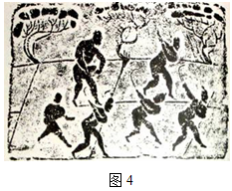
高考真题----史料实证
（2016-1-25）图4为汉代画像砖中的农事图。此图可以用来说明当时
A．个体农户的生产劳作状态
B．精耕细作农业的不断发展
C．土地公有制下的集体劳作
D．大地主田庄上的生产情形

Slide 34
高考真题----历史解释
（2017-1-42）表4为14～17世纪中外历史事件简表。从表中提取相互关联的中外历史信息，自拟论题，并结合所学知识予以阐述。（要求：写明论题，中外关联，史论结合。）
时间 | 中国 | 外国
14～15世纪 | 朱元璋在位期间，与占城、爪哇、暹罗等30余国进行官方贸易。废除丞相制度。郑和七下西洋，是世界航海史和中国古代对外交往史上的壮举。 | 德国人古登堡发明了最早的印刷机。哥伦布到达美洲大陆。佛罗伦萨200余家纺织工场雇佣3万余名工人。
16世纪 | 张居正进行赋役合一、统一征银的“一条鞭法”改革。李时珍《本草纲目》刊刻。玉米、番薯、马铃薯等高产作物传入中国。汤显祖出生，代表作《牡丹亭》表现男女主人公冲破礼教束缚，追求爱情自由。 | 哥白尼提出“太阳中心说”。意大利传教士利玛窦到中国，传播了西方自然科学知识。莎士比亚出生，代表作《哈姆雷特》。
17世纪 | 朱子学在日本为官方推崇，成为显学。茶叶大量输往欧洲。宋应星《天工开物》刊刻。美洲白银大量流入中国。郑成功收复台湾。 | 英国入侵印度，英属东印度公司在印度开展殖民活动。英国早期移民乘“五月花号”到达北美。

Slide 35
高考真题----家国情怀
（2017-1-47）
【历史——选修4：中外历史人物评说】
（1）说明历代儒者尊季札为“贤人”的原因。
（2）简析季札出使在文化融合方面的意义。
（2017-2-47）
【历史——选修4：中外历史人物评说】
（1）概括颜回成为孔子最看重的弟子之一的原因。（2）简析颜回在后世受到尊崇的原因。

Slide 36
高考真题----家国情怀
（2017-1-32）在公元前9至前8世纪广为流传的希腊神话中，诸神的形象和性情与人相似，不仅具有人的七情六欲，而且还争权夺利，没有一个是全知全能和完美无缺的。这反映了在古代雅典
A.宗教信仰意识淡薄
B.人文思想根植于传统文化
C.理性占据主导地位
D.神话的影响随民主进程而削弱

Slide 37
03
核心概念——发展变化
西汉地方行政体制的发展：从郡国并行制到王国郡县化
（2017-1-25）
皇帝纪年 | 公元纪年 | 郡级政区
汉高帝十二年 | 前195年 | 15郡
汉文帝十六年 | 前164年 | 24郡
汉景帝中六年 | 前144年 | 68郡、国
汉武帝元封五年 | 前106年 | 108郡、国
表1为西汉朝廷直接管辖的郡级政区变化表。据此可知
A．诸侯王国与朝廷矛盾渐趋激化
B．中央行政体制进行了调整
C．朝廷解决边患的条件更加成熟
D．王国控制的区域日益扩大

Slide 38
03
核心概念——发展变化
古代中国中枢决策的变化：皇帝、内阁、宦官
（2017-2-27）明初朱元璋严禁宦官读书识字，但中后期宦官读书识字逐渐制度化，士大夫甚至有针对性地编纂适合宦官学习的读本。由此可以推知，明代中后期
A．中枢决策过程发生异变 B．皇帝权力日趋衰落
C．内阁议政功能已经丧失 D．宦官掌握决策权力

Slide 39
精准备考
一、一轮复习计划
二、一轮复习策略

Slide 40
一、一轮复习计划
一轮复习（17年6月—18年2月下旬） 通史复习，夯基提能
二轮复习（18年2月下旬—4月下旬） 专题突破，融会贯通
三轮复习（18年4月下旬—5月底） 回归考点，由学变考
自主复习（18年5月底—6月6号） 潜心提升，笑对高考

Slide 41

二、一轮复习策略
目录
01
02
03
04
打造优质课堂夯基础
依托精准训练提能力
谋划集体教研出智慧
立足精心管理抓分数

Slide 42
（一）打造优质课堂夯基础
1
站位高远——立意核心素养
2
清晰透彻——解读核心概念
3
另辟蹊径——重整知识体系
4
拓宽眼界——整合课程资源

Slide 43
（一）打造优质课堂夯基础
1、站位高远——立意核心素养
新课标五大核心素养中，家国情怀属于价值观层面，唯物史观属于学科思想层面，教学中更适合采用润物无声的渗透，而不适合采用显性的教学形式来达成。因此，课堂教学应以时空观念、史料实证、历史解释为抓手设计教学各环节，而以唯物史观作为贯穿其中的内在思想。

Slide 44
片段一 图说“新文化运动”-----史料实证
过去的人和事会给后人留下痕迹，我们探索历史就以这些痕迹作为基本依托。新文化运动距今已逾百年，如果我们要探寻它的历史，可以借助哪些直接的历史材料呢？

Slide 45
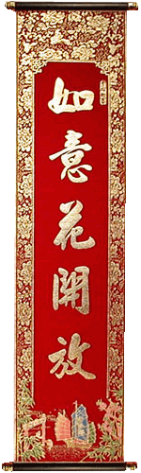



片段一 图说“新文化运动”-----史料实证
辛亥革命后百姓门户前的对联
帝德乾坤大
皇恩雨露深

Slide 46
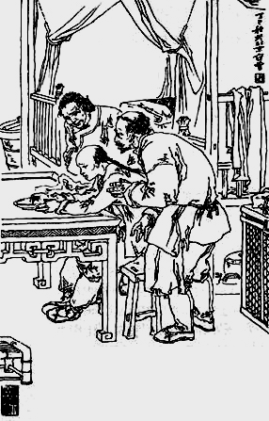
鲁迅的《药》描述的人血馒头
片段一 图说“新文化运动”-----史料实证
人血馒头治不了病，
是革命志士的鲜血制成的。

Slide 47
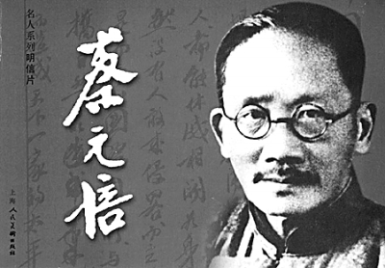
片段一 图说“新文化运动”-----史料实证

Slide 48
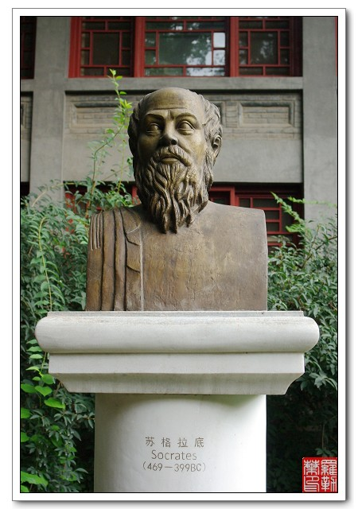
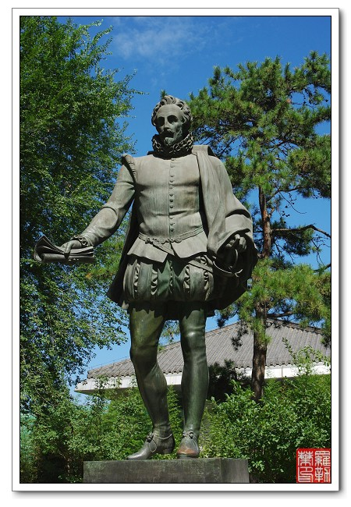
片段一 图说“新文化运动”-----史料实证
苏格拉底
塞万提斯
Notes:
位于希腊研究中心的苏格拉底铜制头像 由希腊雅典市赠送给北京大学。

Slide 49
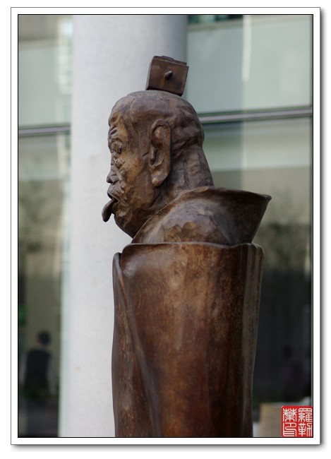
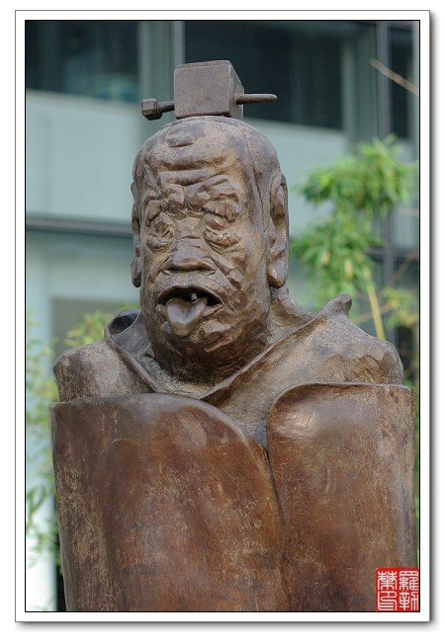
片段一 图说“新文化运动”-----史料实证
老子
Notes:
老子挤眉弄眼吐出舌头,露出唯一一颗牙齿......创作者说这是表现道家以柔(舌头)克刚(牙齿)的思想,但有人说是老子见到对面的大汉表现的惊讶.......

Slide 50
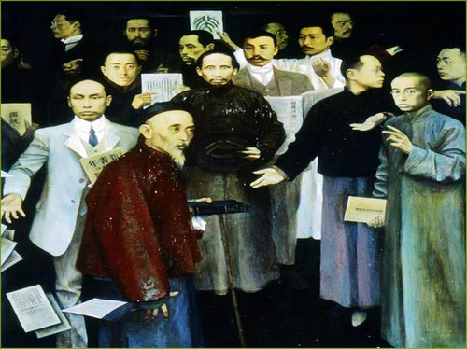
片段一 图说“新文化运动”-----史料实证
油画《北大钟声》
当代画家沈嘉蔚的作品，这幅群像作品描绘了 16位新文化运动时期北大讲坛上的著名知识分子，既有积极宣传新文化的闯将，也有全面捍卫旧传统的名儒，可以说是北大思想宽容的传神写照，再现了新文化运动时期北京大学的思想自由氛围。

Slide 51
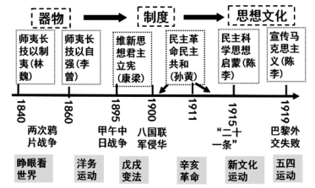
片段二 轴说“新文化运动”：时空坐标的定位
有学者说： “一定时期的思想文化是当时政治、经济的反映，而思想文化的发展又会推动政治、经济的新一轮变动。”请你以“新文化运动”为例，谈谈对这一观点的理解。

Slide 52
片段三 数说“新文化运动”：历史解释
新文化运动的主要内容是民主与科学，可是有些历史学家却从新的观察角度得出了不一样的认识。
材料一：据检索，《新青年》中， “科学”1,907次， “赛先生”6 次， “赛因斯”2 次； “民主”260 次， “德谟克拉西” （包括“德先生”）205 次， “民治”70次、 “民权”30 次， “平民主义”3 次。在总字数超过 541 万字的《新青年》杂志中， “民主”系列词的出现频率极低。
——自王奇生《陈独秀如何把“新青年” 包装成畅销杂志？》
材料中的数字反映了新文化运动中存在什么现象？对这一现象，我们该如何解释呢？
《新青年》杂志中“科学” “民主”出现的频率均较低， “民主”尤甚。

Slide 53
片段三 数说“新文化运动”：历史解释
材料二：事实上，自晚清以来，民主与科学等观念，经过国人的反复倡导，到五四时期已成为知识界的主流话语。正因为民主与科学的威权在中国已经确立，在无人挑战其威权的情况下，《新青年》甚少讨论民主与科学，自在情理之中。
——自王奇生《陈独秀如何把“新青年” 包装成畅销杂志？》
材料中的作者作出了怎样的解释？如果要进一步证明这种解释，需要寻找哪一方面的证据？
作者认为民主与科学已经深入人心，不需再作过多宣传和讨论。需要寻找的证据应该能够说明这时“民主与科学的威权已经确立”。

Slide 54
片段三 数说“新文化运动”：历史解释
针对这种现象，还有学者提出了不同的解释意见： “不能用文章数量多少来判定运动的主题，有影响力的论文或许只要有一篇就足够开风气了。”如果要证实这种解释，研究者需要寻找什么材料？
针对这种现象你还有其他解释吗？

Slide 55
片段四 “细说”具体人物，感受家国情怀
出了研究室就入监狱，出了监狱就入研究室。
——陈独秀《研究室与监狱》
陈独秀一生……其所守定不变者，是进化、民主、科学、爱国和社会主义五大根本问题，始终如一，至死不渝。正是他这“始终如一，至死不渝”，使得他在五次被反动当局抓捕时，均大义凛然、临危不惧、追求不止、反骨不屈。
——陈铁健《重读陈独秀》
爱国情怀和高度的社会责任感

Slide 56
片段五 众说“新文化”：评价观点的碰撞
新文化运动对传统文化的态度
南怀瑾说：从中国文化的立场看，新文化运动让中国文化就此一刀斩断了……废除汉语，废除汉字，废除中国戏曲，废除中医中药…… 废除！废除！废除！ 打倒！打倒！打倒！这种疯狂，真叫人怀疑，是要拥抱文明呢，还是自绝于文明？倘若这些个废除都彻底实现了，中国还剩下什么？

Slide 57
片段五 众说“新文化”：评价观点的碰撞
新文化运动没有全盘否定中国传统文化。古代文学艺术大部分都受到推崇，特别是小说、白话文学等更得至前所未有的很高的评价。诸子和佛学的研究在深化，恢复了它们应有的地位。就以儒学来说，指出其价值观念不适应现代社会生活的同时，也没有全盘否定其在历史上的作用。只是在当时的社会环境下，显得激进、迫切了一些。
——《新文化运动与“激进主义”》
在反对了儒学的纲常伦理和一味仿古的旧文学之后，他们又提倡科学方法，回过头来整理中国古代的学术文化。鲁迅写了《中国小说史略》《汉文学史纲要》，胡适写《白话文学史》《中国哲学史》，进行古典小说的考证，就是要用现代的观点、科学的方法重新整理研究中国古代文化。
——《五四“全盘反传统问题”之考辨》

Slide 58
（一）打造优质课堂夯基础
1
站位高远——立意核心素养
2
清晰透彻——解读核心概念
3
另辟蹊径——重整知识体系
4
拓宽眼界——整合课程资源

Slide 59
2、清晰透彻解读核心概念
历史概念源自历史事实,同时又超越历史事实，反映的是历史事实的本质特征,是学生学习和研究历史都要依靠的一种抽象思维能力。掌握和运用历史概念是历史学科基本能力中的“基本”。
历史概念，就是一个个知识“元素”，若干个相关的历史概念，就形成了相关的历史知识系列；概念群体的纵向、横向及其立体网状的序列化，就构成了历史学科的知识“系统”。在历史教学中，无论何时都需要学生牢固、准确地掌握最基本的历史学科知识要点和体系 ，因此从“元素”到“系统” 都说明历史概念在历史教学中的地位和作用是很重要的 。

Slide 60
核心概念特征
1
2
3
时空性
共时性
历时性
历史概念所界定的时间、空间、人物、事件等都具有唯一性，漫长的历史长河里都有一个固定的坐标。历史概念的确定性与唯一性，标明了历史概念的显著特征。
历时性是指历史概念所界定的历史事件经历了产生、发展（或转变）、结束（完成或消亡）的纵向发展过程。
共时性是指历史概念所界定的历史事件与同一时期的政治、经济、文化、空间等的横向联系。

Slide 61
从核心概念的特征突破“小农经济”
小农经济和自然经济是一个概念吗？
中国封建社会只有小农经济吗？
田庄经济属于自然经济，它是小农经济吗？
1952年土改结束后，今天小农经济还存在吗？
小农经济和商品经济有联系吗？

Slide 62
2、清晰透彻解读核心概念
小农经济
春秋战国产生
时空性
封建社会—社会主义过渡时期—1956--1978 —改革开放后
历时性
小农经济每个时期相应的制度
请在此处输入您的文本，或者复制您的文字粘贴到此处
共时性

Slide 63
最本质属性：农业经营规模狭小（一家一户），它与大农经济相对。
（1）封建社会时期，由于生产力水平低下，农业生产的目的主要是自给自足，就符合了自然经济的本质属性，等于自然经济。
（2）社会主义过渡时期，它与市场联系密切，并不是自给自足的自然经济。但由于它经营规模小，故叫小农经济。
（3）1956—1978年之间，1956年底三大改造基本完成，小农经济被农业合作社所代替。
（4）改革开放后，实行家庭联产承包责任制，从生产规模和分户经营看，本质上仍然属于小农经济，与商品经济的联系加强。

Slide 64
2、清晰透彻解读核心概念
小农经济
春秋战国—至今
请在此处输入您的文本，或者复制您的文字粘贴到此处
时空性
封建社会—社会主义过渡时期—1956--1978 —改革开放后
历时性
小农经济每个时期相应的制度
请在此处输入您的文本，或者复制您的文字粘贴到此处
共时性

Slide 65

封建社会小农经济
专制主义
中央集权
请在此处输入你的文本
请在此处输入你的文本
小农经济
儒家思想
请在此处输入你的文本

Slide 66
2、清晰透彻解读核心概念
王家范在《中国历史通论》中说：“(中国政制)达臻‘文明’一途，实应归功于西周的创制……西周政治里显然有深厚的贵族色彩，而‘共主’名义下的地方分权体制……与秦以后一统的君主‘独制’格局泾渭分明。因此古贤多称周秦之间为‘天下一大变局’。”此处“天下一大变局”的本质内涵是
A．“公天下”到“家天下”的转变
B．贵族政治到官僚政治的转变
C．分封制向郡县制的转变
D．君主专制取代了宗法制
“公天下”— 原始社会的禅让制

Slide 67
2、清晰透彻解读核心概念
有学者认为，周代宗法制的逻辑，不是以血缘亲疏定君臣关系之远近，而是以君臣关系抹平血缘之亲疏。在公共事务中，君不是某个人的兄弟或者叔侄，君只存在于公共性君臣关系中，从而确立了其同等地面向所有人的普遍的公共性。材料说明周代宗法制
A．与分封制互为表里
B．具有“公天下”的某些特征
C．以嫡长子继承制为核心
D．有利于形成稳定的统治秩序
“公天下”— 淡化血缘关系，体现公平

Slide 68
2、清晰透彻解读核心概念
柳宗元在《封建论》中评价秦始皇废封建、行郡县说：“其为制，公之大者也……公天下之端自始皇。”郡县制为“公天下”之开端，主要体现在
A．百姓不再是封君的属民
B．更有利于皇帝集权
C．制度法令的统一
D．依据才干政绩任免官吏
“公天下”— 官僚政治的特征

Slide 69
2、清晰透彻解读核心概念
台湾学者许倬云在描述中国古代政治制度时说：“帝国时代延续两千年的奥秘即在于，君主专制的刚性与官僚高度流动的柔性相结合。”这一论断说明了中国封建时代政治制度的特点是
A．中央集权和地方分权相结合
B．君主专制和中央集权相结合
C．宗法制和分封制结合
D．“家天下”与“公天下”共存
“公天下”— 任人唯贤，体现官员的流动

Slide 70
（一）打造优质课堂夯基础
1
站位高远——立意核心素养
2
清晰透彻——解读核心概念
3
另辟蹊径——重整知识体系
4
拓宽眼界——整合课程资源

Slide 71
3、另辟蹊径——重整知识体系
一般思路整合儒家思想发展的知识体系
儒家发展的历程
1、儒家思想形成——先秦
2、儒学惨遭摧残——秦朝
3、儒学改造与独尊——汉朝
4、魏晋隋唐时期：儒学进一步改造（三教纷争与融合，魏晋儒学玄学化；唐代三教合一）
5、五代宋元时期：儒学转型与成熟——宋明理学
6、儒学发展变异——明清
7、儒学遭受打击：鸦片战争至辛亥革命
8、儒学重新泛滥：北洋军阀统治时期
9、儒学统治地位动摇——新文化运动前期
10、儒学统治地位彻底动摇：——新中国成立至文革时期
11、儒学焕发新春——文革结束至今

Slide 72
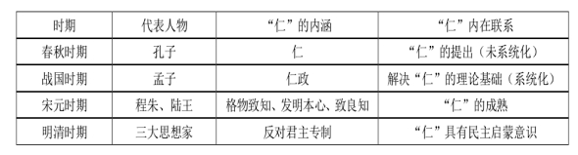
3、另辟蹊径——重整知识体系
转换角度---以“仁”“礼”的发展重新整合
（1）“仁”的发展历程

Slide 73
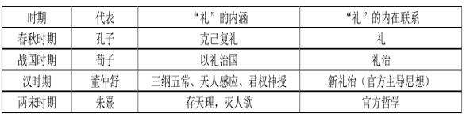
3、另辟蹊径——重整知识体系
转换角度---以“仁”“礼”的发展重新整合
（2）“礼”的发展历程

Slide 74
（一）打造优质课堂夯基础
1
站位高远——立意核心素养
2
清晰透彻——解读核心概念
3
另辟蹊径——重整知识体系
4
拓宽眼界——整合课程资源

Slide 75
（一）打造优质课堂夯基础
4、拓宽眼界——整合课程资源
（1）关注学习史学研究成果
（2）典型历史地图引入课中
（3）典型历史事件详细介绍

Slide 76
（一）打造优质课堂夯基础
4、拓宽眼界——整合课程资源
（2014·天津文综）从秦至清的两千多年中，许多皇帝或由于年幼庸弱，或由于当时形势和力量对比的变化，因而受制于母后、外戚、宦官、权臣、地方割据势力等，导致权力的萎缩或丧失，这种现象实质上是
A．君主专制被颠覆
B．中央集权体制遭到破坏
C．君权至上的后果
D．君主权力受到制约

Slide 77
（一）打造优质课堂夯基础
4、拓宽眼界——整合课程资源
（2015•新课标全国Ⅰ卷文综•25）两汉时期，皇帝的舅舅、外祖父按例封侯；若皇帝幼小，执政大臣也主要从他们之中选择。这被当时人视为“安宗庙，重社稷”的“汉家之制”。汉代出现外戚干政的背景是
A．皇帝依靠外戚抑制相权
B．“家天下”观念根深蒂固
C．母族亲属关系受到重视
D．刘氏同姓诸侯王势力强大
中学教材中没有涉及的外戚干政，在专业古代政治史中其实是一个很常规的知识点。

Slide 78
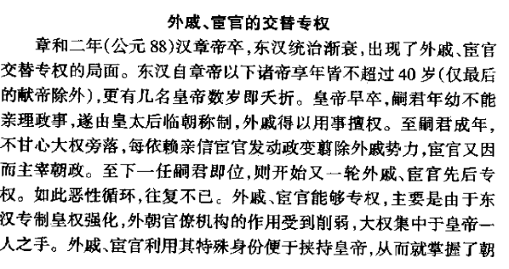
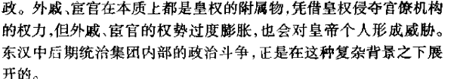
（1）关注史学研究成果
——张帆《中国古代简史》

Slide 79
（1）关注史学研究成果
关注史学研究综述类文章；史学研究热点的代表性文章。
《历史研究》（中国社科院）
《中学历史教学参考》
《历史教学》
《国家人文历史》
《新华文摘》

Slide 80
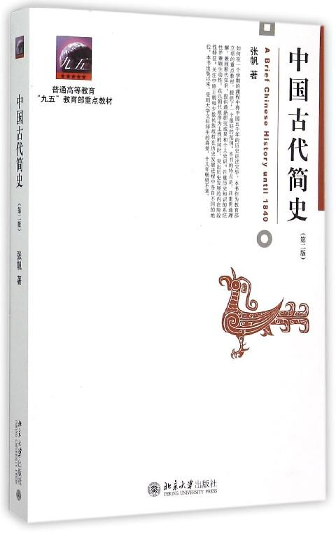
《中国古代简史》的突出特点是：注重贯通理解并兼顾断代知识、提供最新研究成果和个人史识、注重历史知识的系统性并兼顾生动性，在以朝代顺序为主线的同时突出历史发展的内在阶段特征，关注中原王朝与少数民族政权在历史发展进程中自不同的地位。《中国古代简史》作为讲义，在北大文科公共课上广受好评。
Notes:
改革开放以来，随着大量档案文献史料的开放和全球化进程，以及国际学术潮流的衍变，海内外的中国近代史研究亦在不断发展、深化、创新，成果迭出。在此基础上，
80

Slide 81
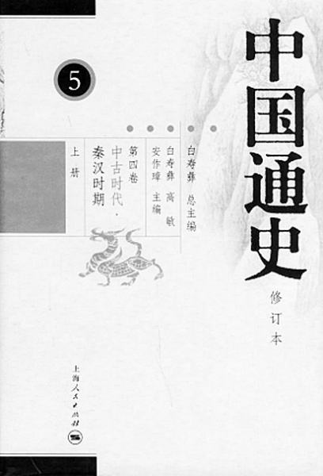
“积一代之智慧”的巨著，这部《中国通史》，由著名历史学家白寿彝总主编，有22位分卷主编、近500人共同撰写，是迄今参与编纂人数最多、规模最大的中国通史。堪称是本世纪最大的史学工程之一。《中国通史》具有鲜明的理论体系，创造性地提出了关于中国历史发展的重要理论认识，显示出了对中国历史的深刻理解。力图全面、立体、系统地展现中国从原始时期到近代的各个历史时期的全貌。《中国通史》以马克思主义唯物史观为指导，充分反映20世纪学术界最新研究成果，代表了当代中国史学研究的最高水平和集体智慧。
Notes:
改革开放以来，随着大量档案文献史料的开放和全球化进程，以及国际学术潮流的衍变，海内外的中国近代史研究亦在不断发展、深化、创新，成果迭出。在此基础上，
81

Slide 82
（2）典型历史地图引入课中
南朝时期，政府推行一种“土断”制度，即清查大量被“私门”、“大户”吞噬的人口，把他们编入国家户籍。这一制度
A．造成了国家户籍制度的混乱
B．使得均田制得到进一步推广
C．使政府脱离了对门阀的依赖
D．瓦解了士族门阀的经济力量

Slide 83
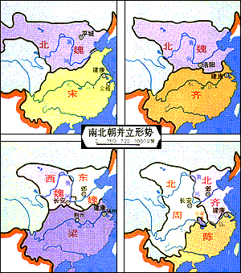

Slide 84
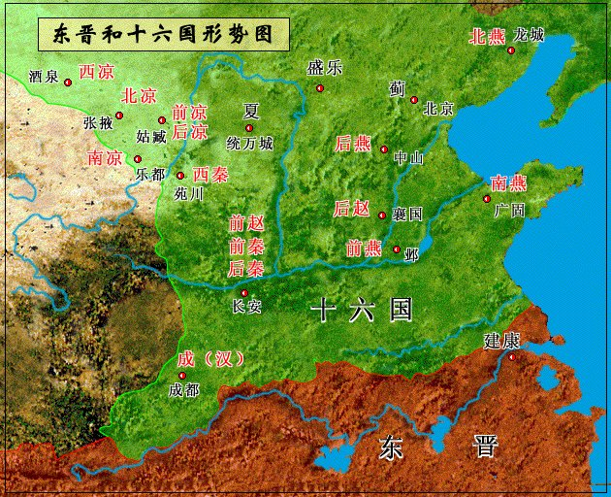

Slide 85
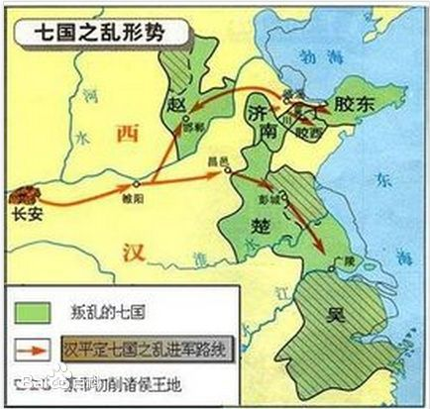
（3）典型历史事件详细介绍
七国之乱是发生在西汉景帝时期的一次诸侯国叛乱。汉景帝即位后，御史大夫晁错提议削弱诸侯王势力、加强中央集权。景帝三年（前154），汉景帝采用晁错的《削藩策》，先后下诏削夺楚、赵等诸侯国的封地。这时吴王刘濞就联合楚王刘戊、赵王刘遂、济南王刘辟光、淄川王刘贤、胶西王刘昂、胶东王刘雄渠等刘姓宗室诸侯王，以“清君侧”为名发动叛乱。由于梁国的坚守和汉将周亚夫所率汉军的进击，叛乱在三个月内被平定。
七国之乱是地方割据势力与中央专制皇权之间矛盾的爆发。七国之乱的平定，中央集权得到巩固和加强。

Slide 86
（3）典型历史事件详细介绍
考纲中新增加：“辨别历史事实与历史叙述；理解历史叙述与历史结论”。
（新课标全国Ⅲ卷 27题）“关于宋太祖驾崩前夜宋太宗（时为晋王）的活动，北宋时期有不同记载。《续湘山野录》记载，宋太宗当晚曾与其兄宋太祖在宫中饮酒，并宿于宫中；《涑水记闻》则称，那晚宋太宗并未进宫。”
A．历史事实都是通过历史叙述呈现
B．同一历史事实会有不同历史记载
C．历史叙述不能客观准确再现历史事实
D．综合多种历史叙述即可确认历史事实
宋朝著名悬案：斧声烛影事件

Slide 87
（3）典型历史事件详细介绍
根据记载，开宝九年(976年)十月十九日夜，宋太祖赵匡胤与时为晋王的赵光义于一室中独处，由于屏退左右侍从，无人知晓两人谈论的具体内容，只能远远望见烛影下两人对话状，听见太祖赵匡胤以斧敲地击出重声，并一边说：“好做，好做！”。对话结束后，赵光义离开此殿，太祖于万岁殿暴毙，之后太宗迅速即位，是为太宗。
关于太祖突然死去，兄弟即位的过程，存在诸多疑问。包括太祖当时是否已经病重？太祖召太宗进宫是为嘱托后事还是纯粹雪夜喝酒叙情？斧声烛影事后，太宗是被太祖留在皇宫住宿还是回到了自己的王府？到底是太宗重病宋后召王继恩宣秦王德芳进宫而继恩找来晋王赵光义还是太宗死后宋后想找秦王德芳？赵光义是手持传位圣旨于太祖灵柩前直接名正言顺即位的还是提前预谋给太祖下毒预谋篡位？这一系列的猜测都待证实。

Slide 88
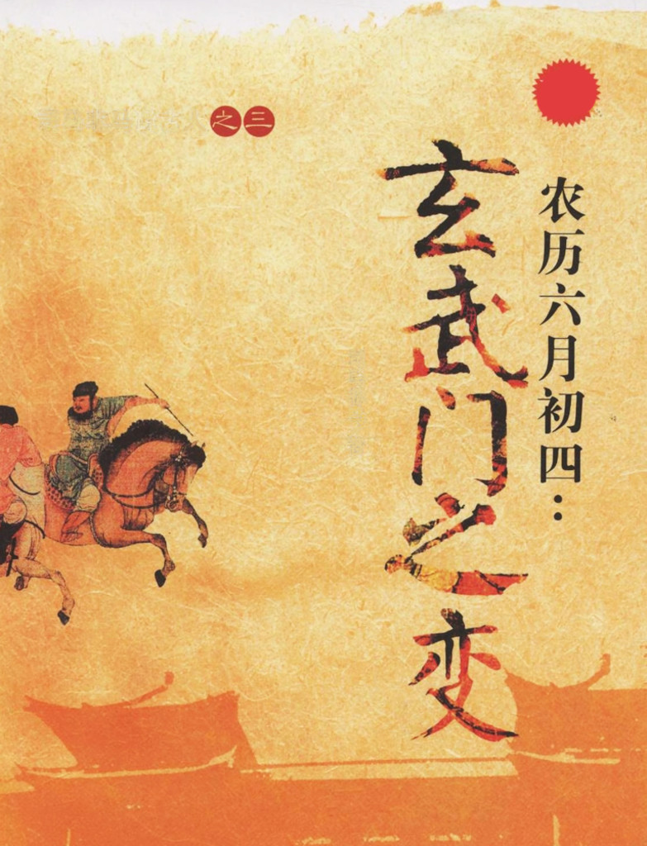
（3）典型历史事件详细介绍
玄武门之变是唐高祖武德九年六月初四(公元626年7月2日)由当时的天策上将、唐高祖李渊的次子秦王李世民在唐王朝的首都长安城(今陕西省西安市)大内皇宫的北宫门--玄武门附近发动的一次流血政变。

Slide 89
二、一轮复习具体策略
目录
01
02
03
04
打造优质课堂夯基础
依托精准训练提能力
谋划集体教研出智慧
立足精心管理抓分数

Slide 90
（二）依托精准训练提能力
提升能力
整理改错
高效讲评
高效自习
精选习题
精研考题

Slide 91
（二）依托精准训练提能力
精研考题
【考纲】
【考试说明】
【高考题】
【专家解读】
研究依据：
研究角度：
【知识能力】
【核心素养】
【出题意图】
【学术背景】
【模拟出题】
研究成果：
形成课件，文字记录，存档，是我们宝贵的财富

Slide 92
（二）依托精准训练提能力
精选习题
严格按照高考试题标准选择试题
形式：
1、确保主客观题材料阅读长度适中；
2、涉猎多种材料呈现方式如表格类、漫画类、地图类等；
3、禁止出组合型选择题，不符合高考考查模式；
4、对于主观的设问在2到3问之间。

Slide 93
（二）依托精准训练提能力
精选习题
严格按照高考试题标准选择试题
内容：
1、减少阅读障碍，阅读难度，文言文；
2、难易适度，严格按照难中易2：5：3比例命制试题，不能搞偏难怪，难要难在思维含量上；
3、增加史学理论题的训练；
4、主观体现中外关联，古今贯通，以本节知识为主并体现对不同章节知识的综合性考察；
5、细化主观题的细则，尤其是周测。

Slide 94
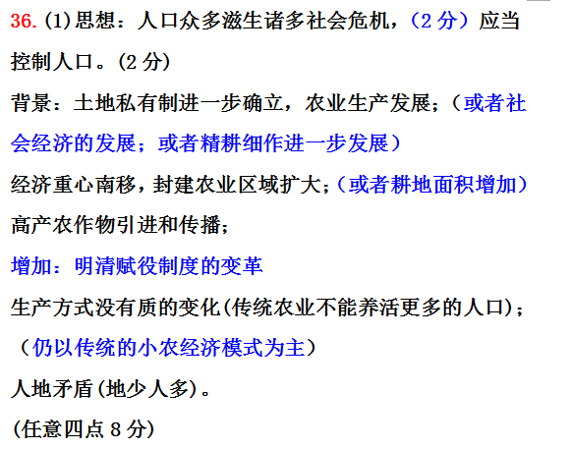
历史第1周周测评分细则（提前两天发送全组教师）

Slide 95
（二）依托精准训练提能力
高效自习
自习前：
1、在自习任务上下功夫；
（1）任务细化明确
（2）鼓励性话语
（3）阶段性考试目标
（4）作业较差学生学号
2、及时到位督促；
3、做题前5分钟，高效复习本节内容；
自习中：
1、加强巡视；
2、提前收卡；
自习后：
1、课堂与自习联动；
2、辅导一名学生；
3、及时出客观成绩；

Slide 96
（二）依托精准训练提能力
高效讲评
讲评依据——阅卷信息
评分细则制定角度：
评分细则制定角度：
（1）给分角度比较宽泛；
（2）对基本史实要求严苛；
（3）照搬材料并不是不能给分；
（4）开放性试题注重答案组织的逻辑性；
学生问题角度：
（1）审题不清；
（2）照搬材料，不做任何加工处理；
（3）组织答案的条理性、规范性差；
（4）思路较窄，不能做到多角度组织答案；
（5）思路僵化，不会迁移运用知识；

Slide 97
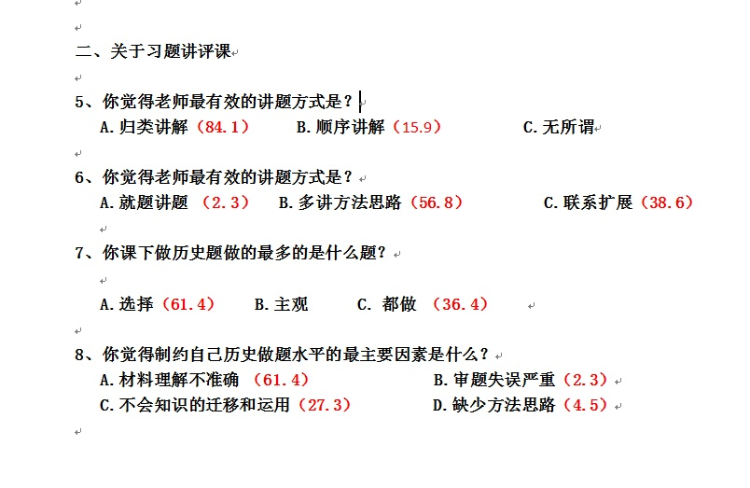
（二）依托精准训练提能力
高效讲评
讲评依据——学生问卷

Slide 98
（二）依托精准训练提能力
表1
高效讲评
皇帝纪年 | 公元纪年 | 郡级政区
汉高帝十二年 | 前195年 | 15郡
汉文帝十六年 | 前164年 | 24郡
汉景帝中六年 | 前144年 | 68郡、国
汉武帝元封五年 | 前106年 | 108郡、国
表1为西汉朝廷直接管辖的郡级政区变化表。据此可知
A．诸侯王国与朝廷矛盾渐趋激化 B．中央行政体制进行了调整
C．朝廷解决边患的条件更加成熟 D．王国控制的区域日益扩大

Slide 99
（二）依托精准训练提能力
高效讲评
基础知识层面：
基本概念：中央与地方的区别（排除B项）
汉武帝时通过“推恩令”等解决王国问题（排除AD项）
基本能力层面：
审题能力：注意到关键词“直接管辖”是关键（正确C项）
学科素养层面：
史料实证：依据可靠的史料对史实进行推理（正确C项）

Slide 100
（二）依托精准训练提能力
高效讲评
1、学生角度备课；
2、做到归类讲解；
3、杜绝就题讲题；
4、学生自主讲题；
5、狠抓学生规范；
6、突出能力培养。

Slide 101
（二）依托精准训练提能力
高效讲评
老师的讲如何转化为学生的得分能力？
1、建立起方法思路的意识；
2、以课前提问的形式强化；
3、抓积累本中的分类改错；
4、让学生给老师讲题检测；

Slide 102
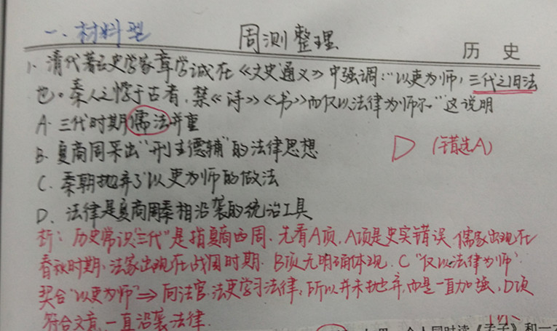
3、抓积累本中的分类改错；

Slide 103
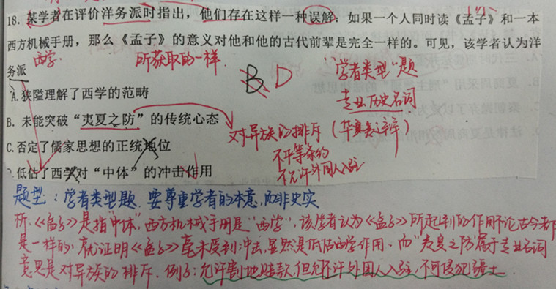
3、抓积累本中的分类改错；

Slide 104
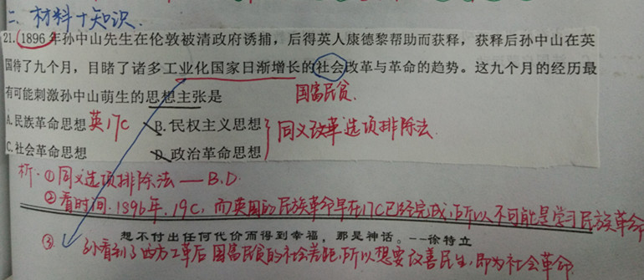
3、抓积累本中的分类改错；

Slide 105
（二）依托精准训练提能力
整理改错
1、严格要求；
2、示范引领；
3、利用好批语；
4、错题重做；

Slide 106
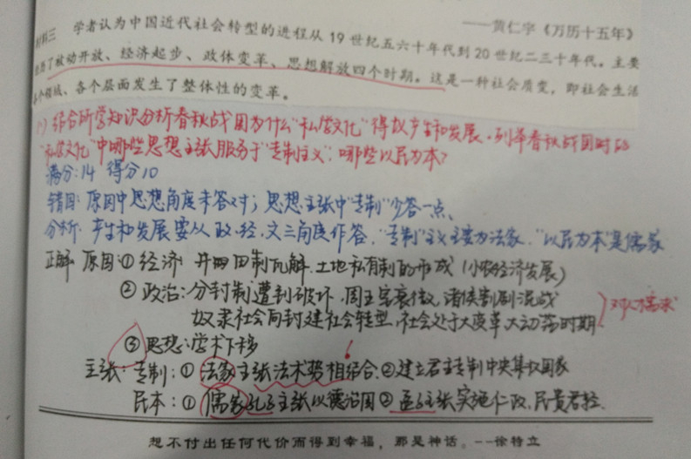
（二）依托精准训练提能力
2、示范引领

Slide 107
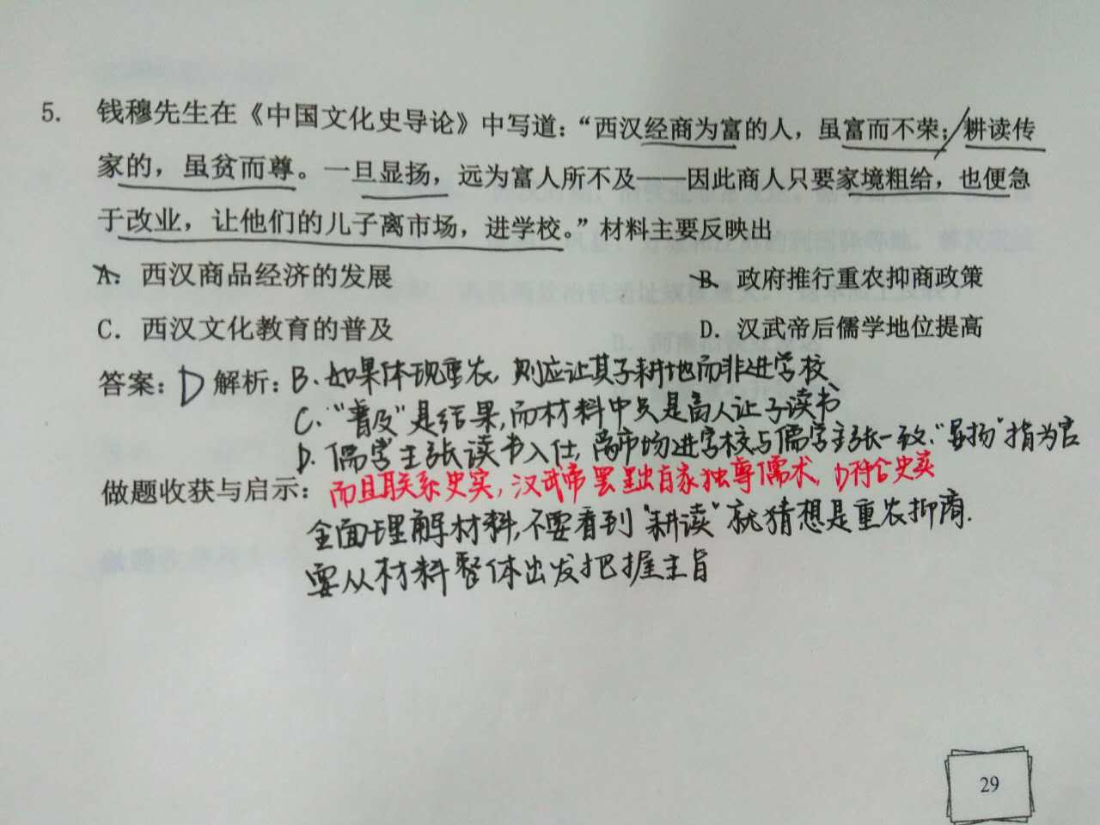
4、错题重做；

Slide 108
（二）依托精准训练提能力
提升能力
整理改错
高效讲评
高效自习
精选习题
精研考题

Slide 109
二、一轮复习具体策略
目录
01
02
03
04
打造优质课堂夯基础
依托精准训练提能力
谋划集体教研出智慧
立足精心管理抓分数

Slide 110
教研规范
三提前：
提前一周安排好教研主题
提前一天准备好教研内容
提前两分钟到达教研地点
三不准：
不准谈论与教研主题无关的话题、
不准携带与教研主题无关的资料、
不准做与教研主题无关的事情
五统一：
思想统一、教学进度统一、
资料统一、习题统一、自助餐统一

Slide 111
（三）谋划集体教研出智慧
1、大组教研
研高考题、研课型、研专题；
2、备课组长教研
研方向 、研资料、研学科教学、研考试
3、各级部的一课三研
研学情教情，学生管理；研备课，研课堂反思

Slide 112
二、一轮复习具体策略
目录
01
02
03
04
打造优质课堂夯基础
依托精准训练提能力
谋划集体教研出智慧
立足精心管理抓分数

Slide 113
（四）立足精心管理抓分数
历史尖子生管理主要措施：
1、夯实基础 不留盲点和遗憾
2、活化思维 增强学科思维品质
3、强化竞争 激发潜能与斗志
4、正视挫折 积淀品质与素养
5、静能生慧 培养大将气质与底蕴

Slide 114
（四）立足精心管理抓分数
历史尖子生管理主要措施：
榜样引领

Slide 115
（四）立足精心管理抓分数
历史临界生的主要措施；
1、常做思想工作 ；
1、进步大于成绩；
2、常纠学习习惯；
2、过关多于说教；
3、常查基础知识；
3、鼓励多于批评；
4、常说试卷整理方法；
5、建立档案动态观察。

Slide 116

谢谢大家

